Slide 1
MiR WiFi 설정 설명서

Slide 2
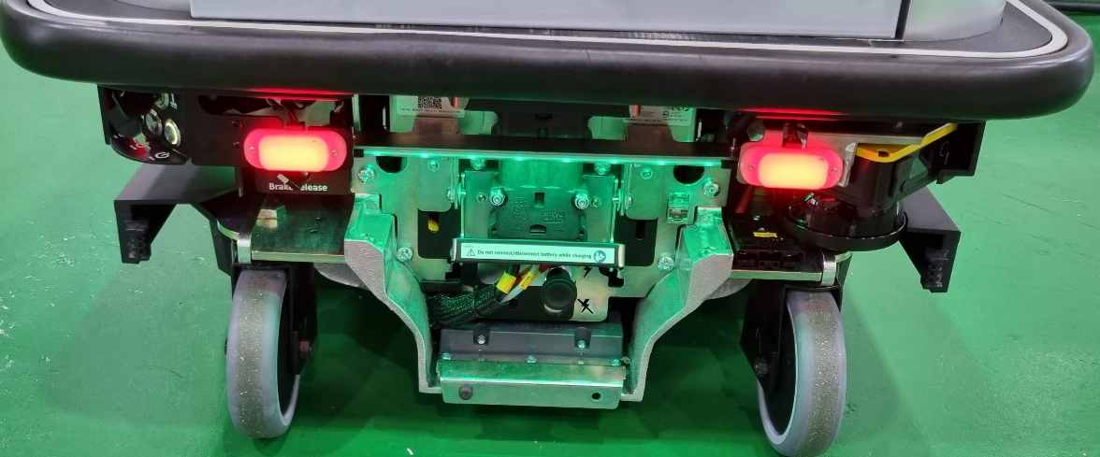
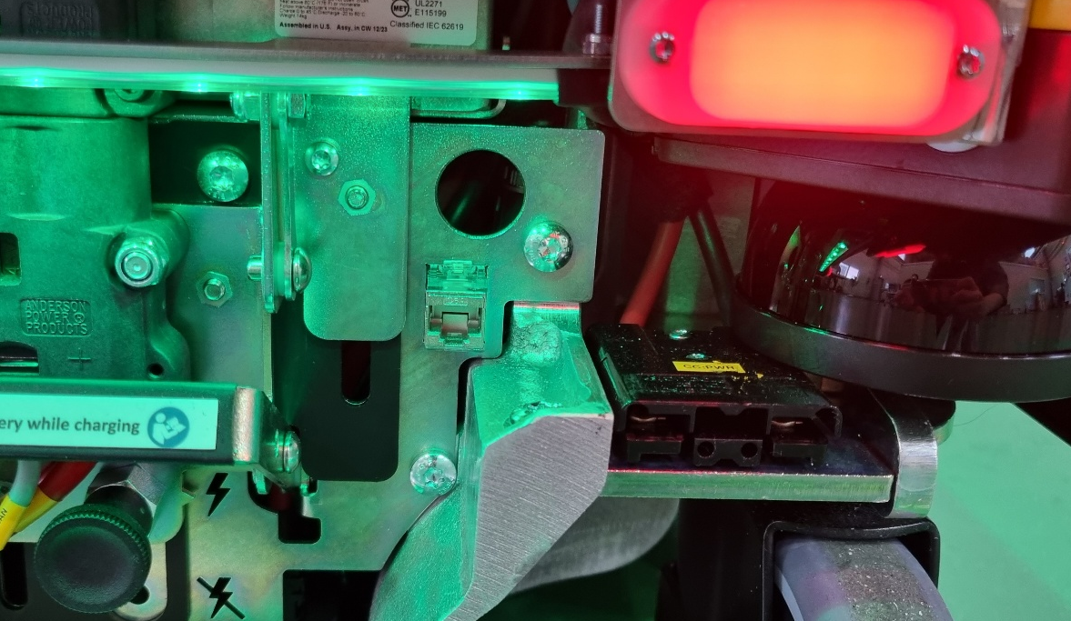
1. AMR 접속
AMR 후면의 LAN포트에 선을 꽂아 PC 혹은 노트북과 연결해줍니다.
(휴대폰, 태플릿도 큰 차이는 없으나 해당 매뉴얼은 PC/노트북 기준으로 설명합니다.)

Slide 3
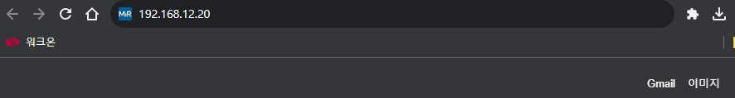
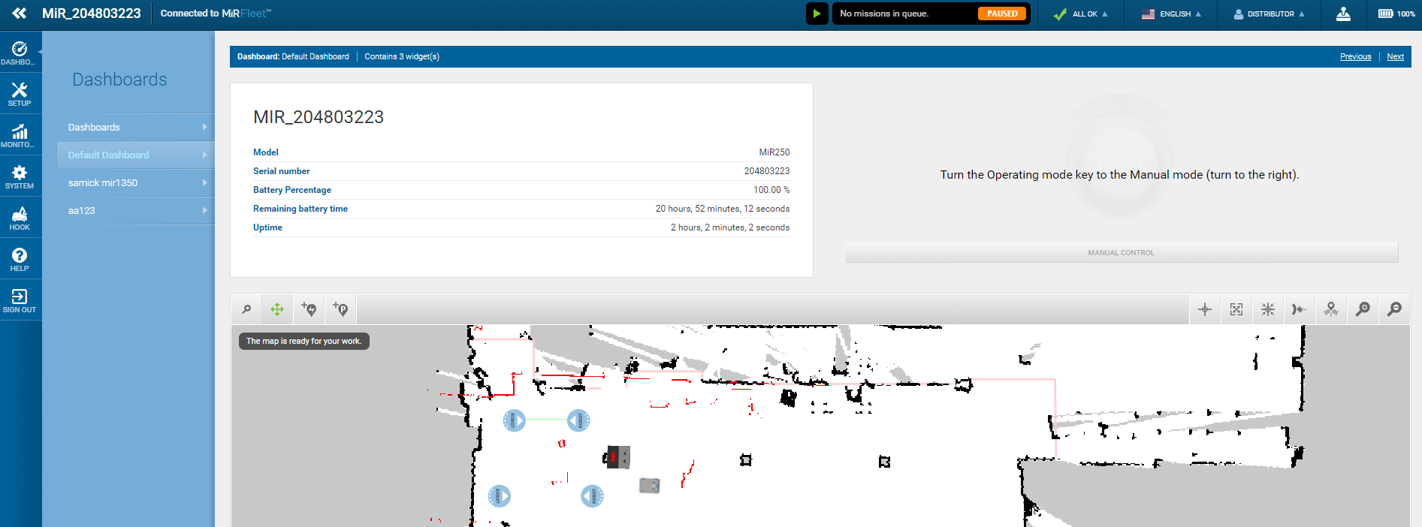
1. AMR 접속
이후 PC의 주소창에서 AMR의 기본 IP인 “192.168.12.20”을 입력하면 해당 AMR의
대시보드 화면으로 접속하게 됩니다.

Slide 4

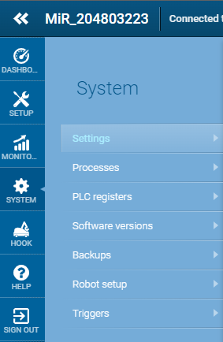
2. WiFi 설정
대시보드 화면에서 왼쪽의 목록을 보면 톱니바퀴 아이콘의 SYSTEM 탭이 존재합니다. SYSTEM을 클릭 후 Settings 탭을 클릭해줍니다.

Slide 5
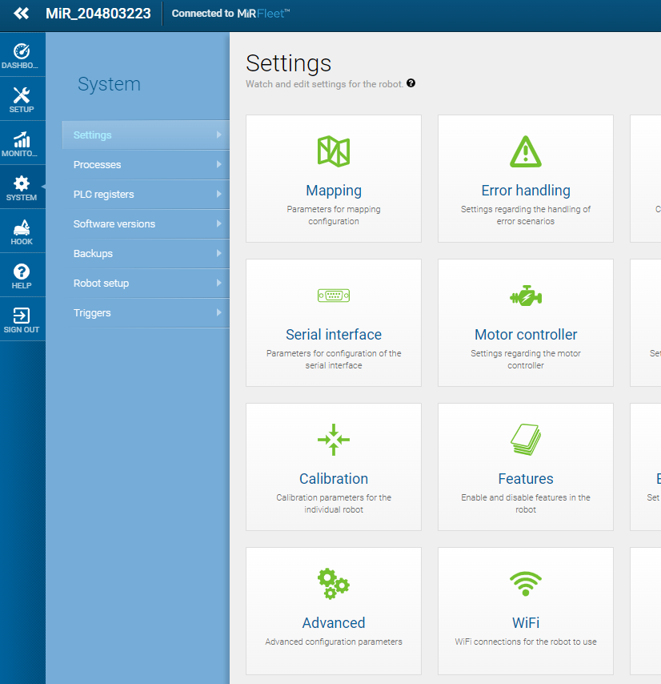
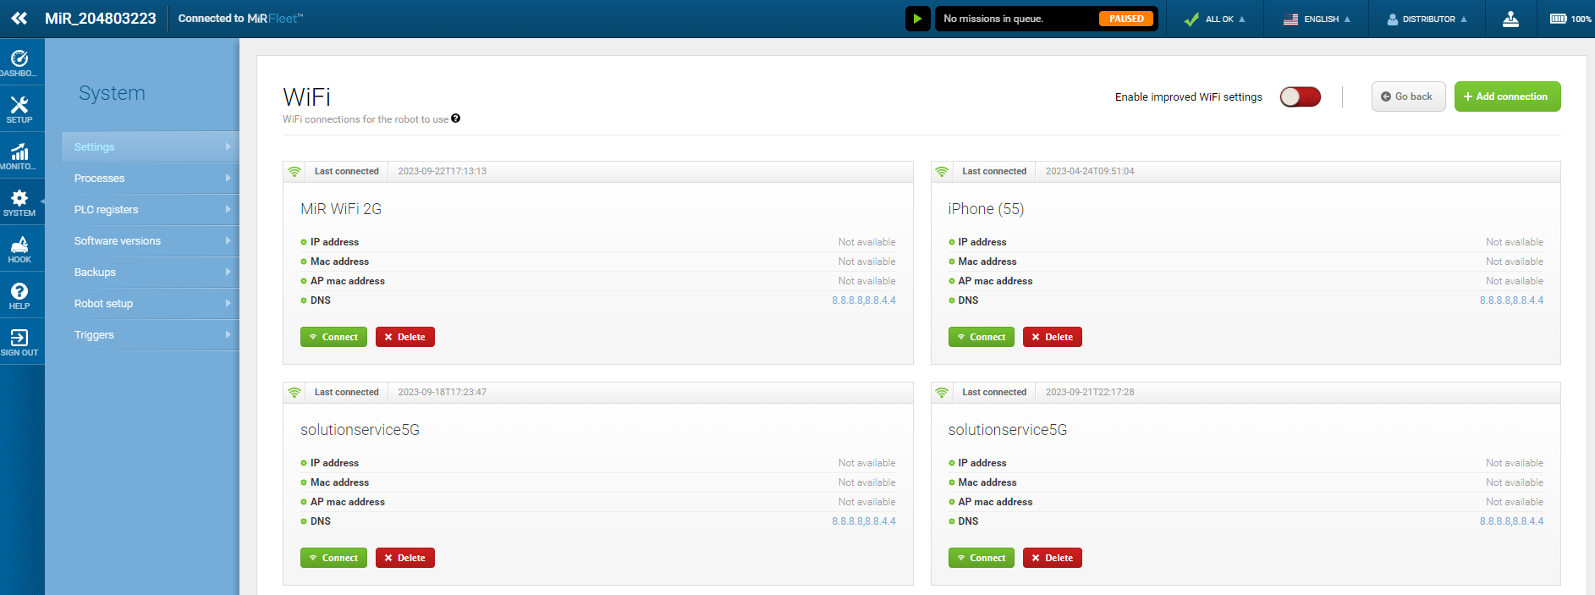
2. WiFi 설정
Settings 탭을 클릭 후 우측의 WiFi를 클릭하면 WiFi 설정 창이 나타납니다.
설정해 둔 WiFi 설정이 존재한다면 해당 WiFi의 Connect라고 써진 녹색 버튼을 클릭하면 연결이 됩니다.

Slide 6

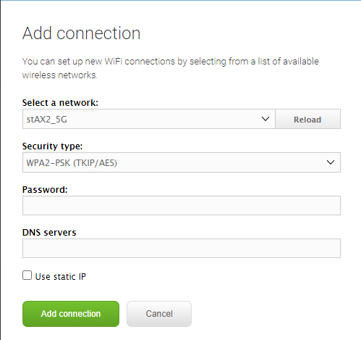
3. WiFi 설정 입력
설정해둔 WiFi 설정이 없거나 새로운 WiFi에 연결해야하는 경우 WiFi탭에서 우측 상단의 +Add connection 버튼을 눌러서
WiFi 설정을 추가해 줄 수 있습니다.

Slide 7
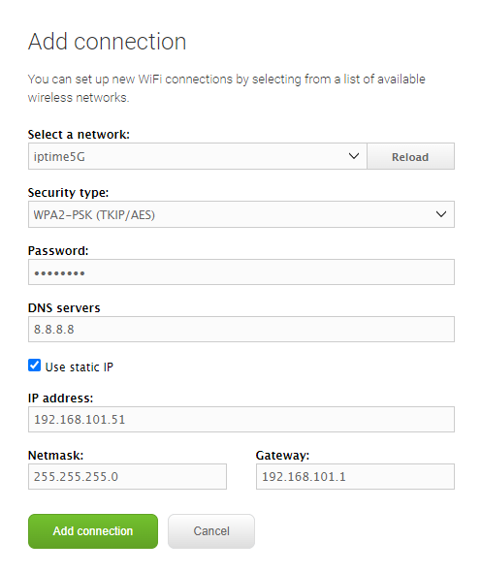
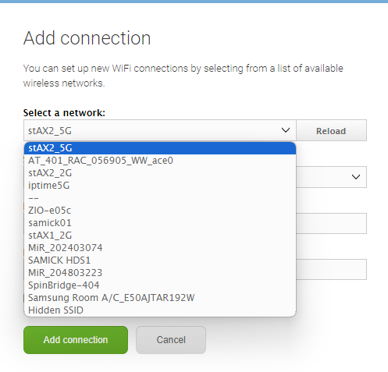
3. WiFi 설정 입력
Select a network: 사용할 WiFi를 선택해줍니다. Password: 사용할 WiFi의 암호를 입력해줍니다.
DNS servers : WiFi 설정을 변경하지 않았다면 기본값인 “8.8.8.8”을 입력해줍니다.
만약, 동적 IP가 아닌 고정 IP를 AMR에 부여하려면 “Use static IP”를 체크해줍니다.
IP address: 사용하는 WiFi의 IP 주소에서 끝자리의 번호를 변경하고 입력해줍니다.
Netmask: WiFi 설정을 변경하지 않았다면 기본값은 “255.255.255.0”을 입력해줍니다.
Gateway: 사용하는 WiFi의 IP 주소에서 끝자리를 1로 하여 입력해줍니다.
모든 항목을 설정했다면 하단의 Add connection을 클릭해줍니다.
IP address / Gateway 예시
만약 해당 WiFi의 주소가 192.168.101.xxx 라면
IP addres는 192.168.101.51 이 됩니다.
여기서 51은 2~254까지의 임의의 숫자를 사용하면 됩니다.
Gateway는 192.168.101.1 이 됩니다.

Slide 8
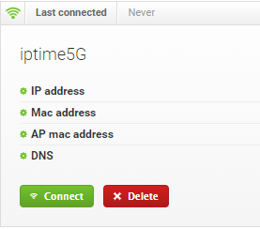
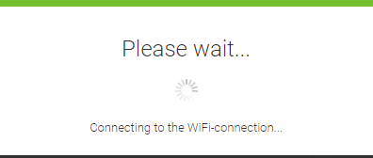
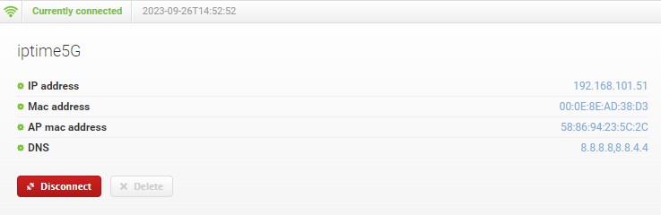
3. WiFi 설정 입력
Add connection을 클릭해주면 WiFi 설정이 생성됩니다.
생성된 설정의 Connect 버튼을 누르면 잠시 로딩시간을 가진 후
아래처럼 연결이 되는 것을 확인할 수 있습니다.

Slide 9
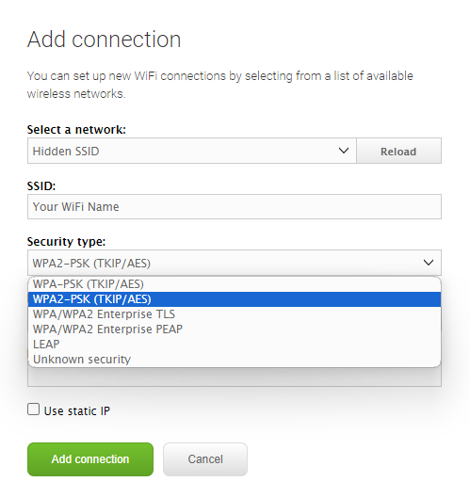
추가. WiFi가 목록에 존재하지 않는 경우
만약 원하는 WiFi가 목록에 존재하지 않을 경우 Hidden SSID를 선택하여
SSID: 에 WiFi 이름을 입력하고,
Security type: 에서 해당하는 보안 타입을 선택해줍니다.

Slide 10
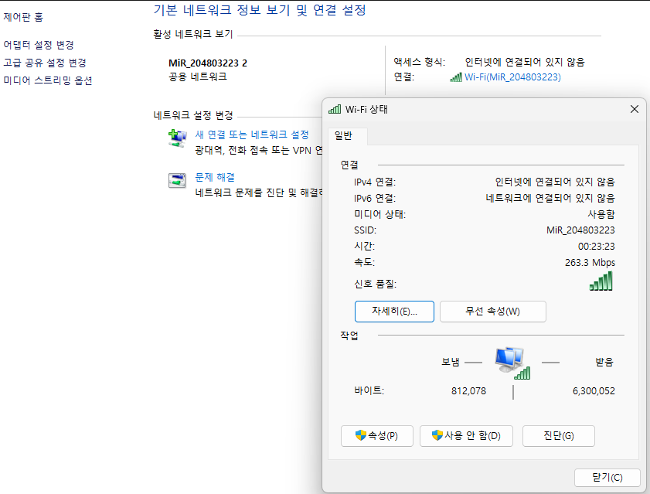
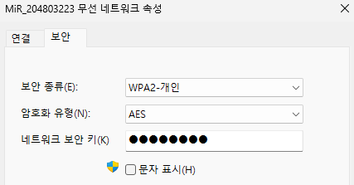
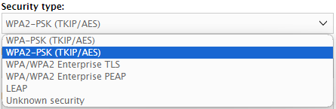
추가. WiFi의 보안 타입을 모를 경우
만약 WiFi의 보안 타입(Security type)을 모르는 경우 제어판 > 네트워크 및 공유센터에서 연결한 WiFi를 클릭한 후 Wi-Fi 상태 탭에서 무선 속성을 눌러줍니다.
이후 보안 탭을 클릭하면 해당 WiFi의 보안 종류 및 암호화 유형을 확인 할 수 있습니다.

Slide 11
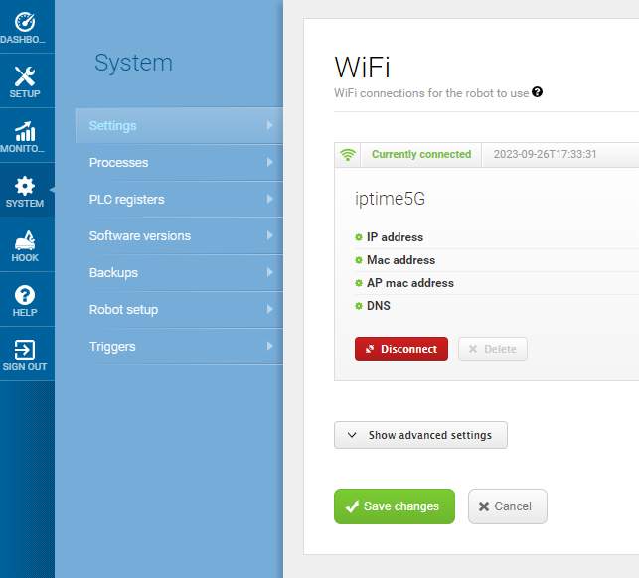
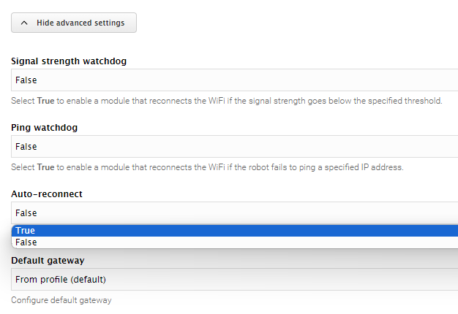
추가. 설정한 와이파이가 끊겼을 때 AMR이 자동으로 다시 재연결을 시도하도록 하고싶은 경우
WiFi 탭에서 Show advanced settings를 눌러줍니다.
그 후 Auto-reconnect 기능을 True로 활성화해줍니다.
(해당 기능을 사용하면 AMR이 WiFi 범위를 벗어났다가 돌아오는 등의 경우에서 자동으로 WiFi를 찾아 설정하게 됩니다.)

